Slide 1
FASTEASY
Сайт для составления рекомендаций для дизайна интерьера с помощью ИИ

Slide 2
Проблемы
Дефицит
Дедлайн
Потребление
Очень мало хороших специалистов
Специалисты долго делают дизайн интерьера
Специалисты много тратят времени для составления дизайна интерьера

Slide 3
Решение
Дефицит
Дедлайн
Потребление
На нашем сайте не нужны специалисты, ведь всю работу сделает искусственный интеллект
ИИ быстро работает и поэтому не нужно будет долго ждать
ИИ составит дизайн интерьера и специалисты не потратят на это время

Slide 4
Цель проекта:
Создать комфортный сайт с ИИ
Предложить сайт целевой аудитории
Продать услуги сайта

Slide 5
ПОРТРЕТ
ПОТРЕБИТЕЛЯ

Slide 6
ДЕМОГРАФИЧЕСКИЕ ДАННЫЕ
География: крупные города России
Возраст: 26-50 лет
Пол: мужской и женский
Уровень дохода: от 70000
Образование: любое
Семейный статус: люди, которые думают над покупкой дома или квартиры

Slide 7
КОНКУРЕНТНЫЙ АНАЛИЗ
Конкуренции нет, потому что наш сайт является новшеством в сфере создания интерьера для дома или квартир. Другие сайты создают дизайн интерьера с помощью людей, а на нашем сайте всю работу делает искусственный интеллект.

Slide 8
ОБЪЕМ РЫНКА

Slide 9
Потенциальный: Люди, которые думают над покупкой дома или квартиры и решением сделать ремонт
Границы рынка:
Фактический: Этих людей еще нет, потому что наш сайт, это новшество в сфере составления дизайна
География: крупные города России
Возраст: 26-50
Образование: любое
Доход: от 70000
Процент людей, которые хотят сделать ремонт: 36%
Доступный: Люди, которые решили сделать ремонт

Slide 10
План развития
Сейчас
1 месяц
3 месяц
6 месяц
12 месяц
Привлечение инвесторов Поиск сотрудников
Регистрация ООО Найм сотрудников Стар разработки продукта и контента
Активное рекламирование
Выход на самоокупаемость
Активные продажи
Возврат первоначальных инвестиций Выход на СНГ

Slide 11
Монетизация
1М₽
150К₽
Стоимость реализации
Стоимость поддержки проекта

Slide 12
ФИНАНСЫ
Источники дохода:
Покупка услуги
Реклама
Расходы:
ФОТ
Содержание ресурса
Возврат первоначальных инвестиций:
12 месяцев
Выход на самоокупаемость:
6 месяцев + 4 % прибыли
Выручка за год: 3 000 000

Slide 13
ПРЕДЛОЖЕНИЕ ДЛЯ
ИНВЕСТОРА
Выход на самоокупаемость
6 месяцев + 4 % прибыли
Возврат первоначальных инвестиций:
12 месяцев
20% Долевое участие

Slide 14
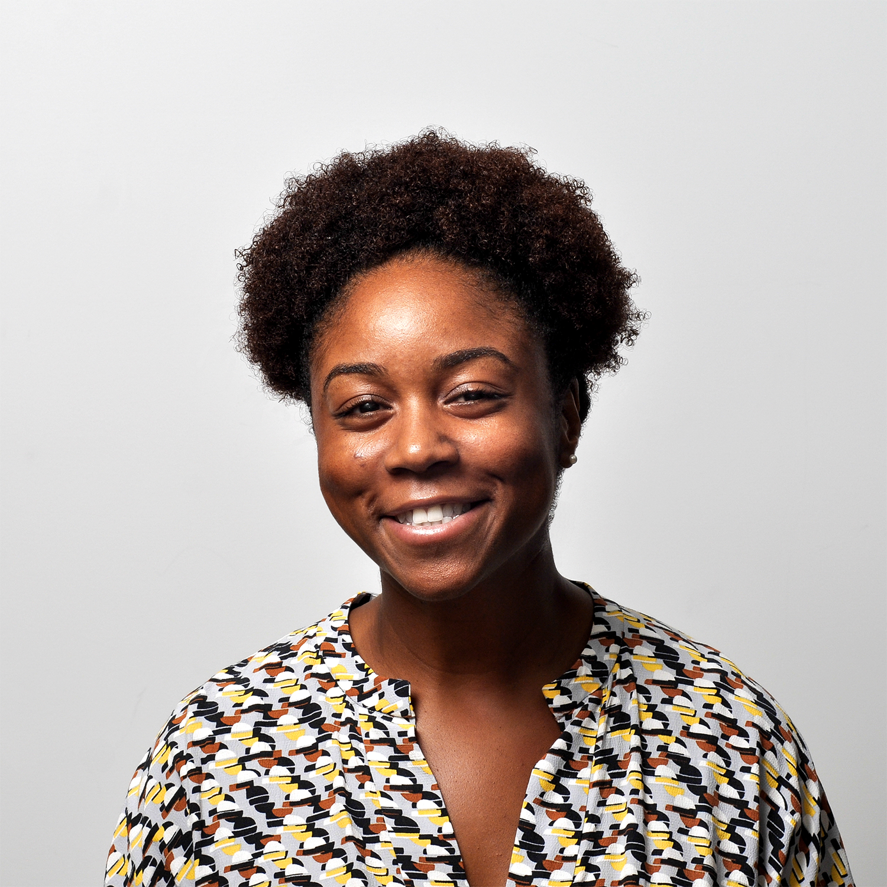
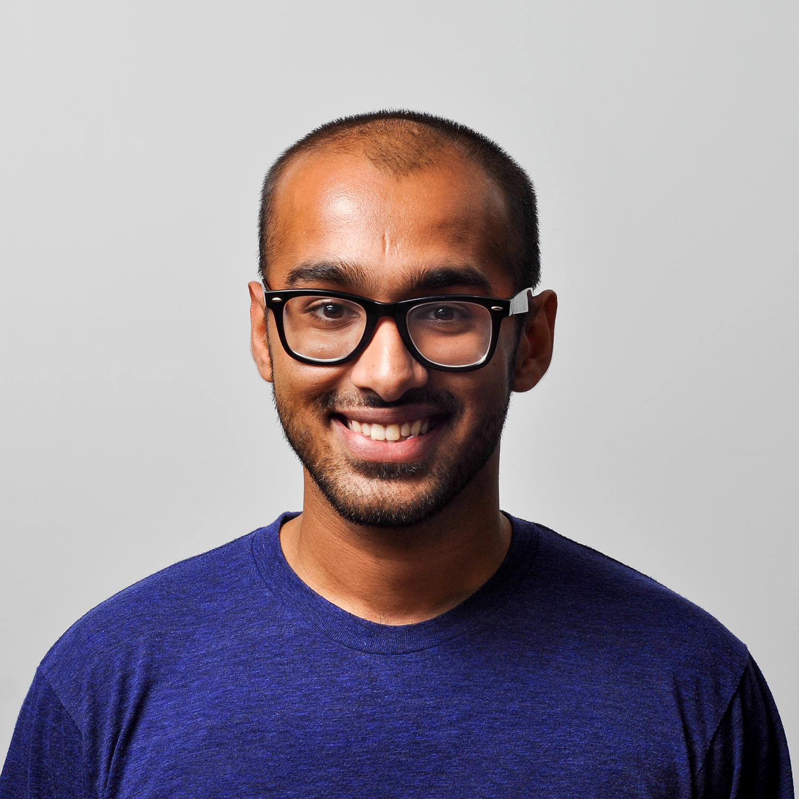
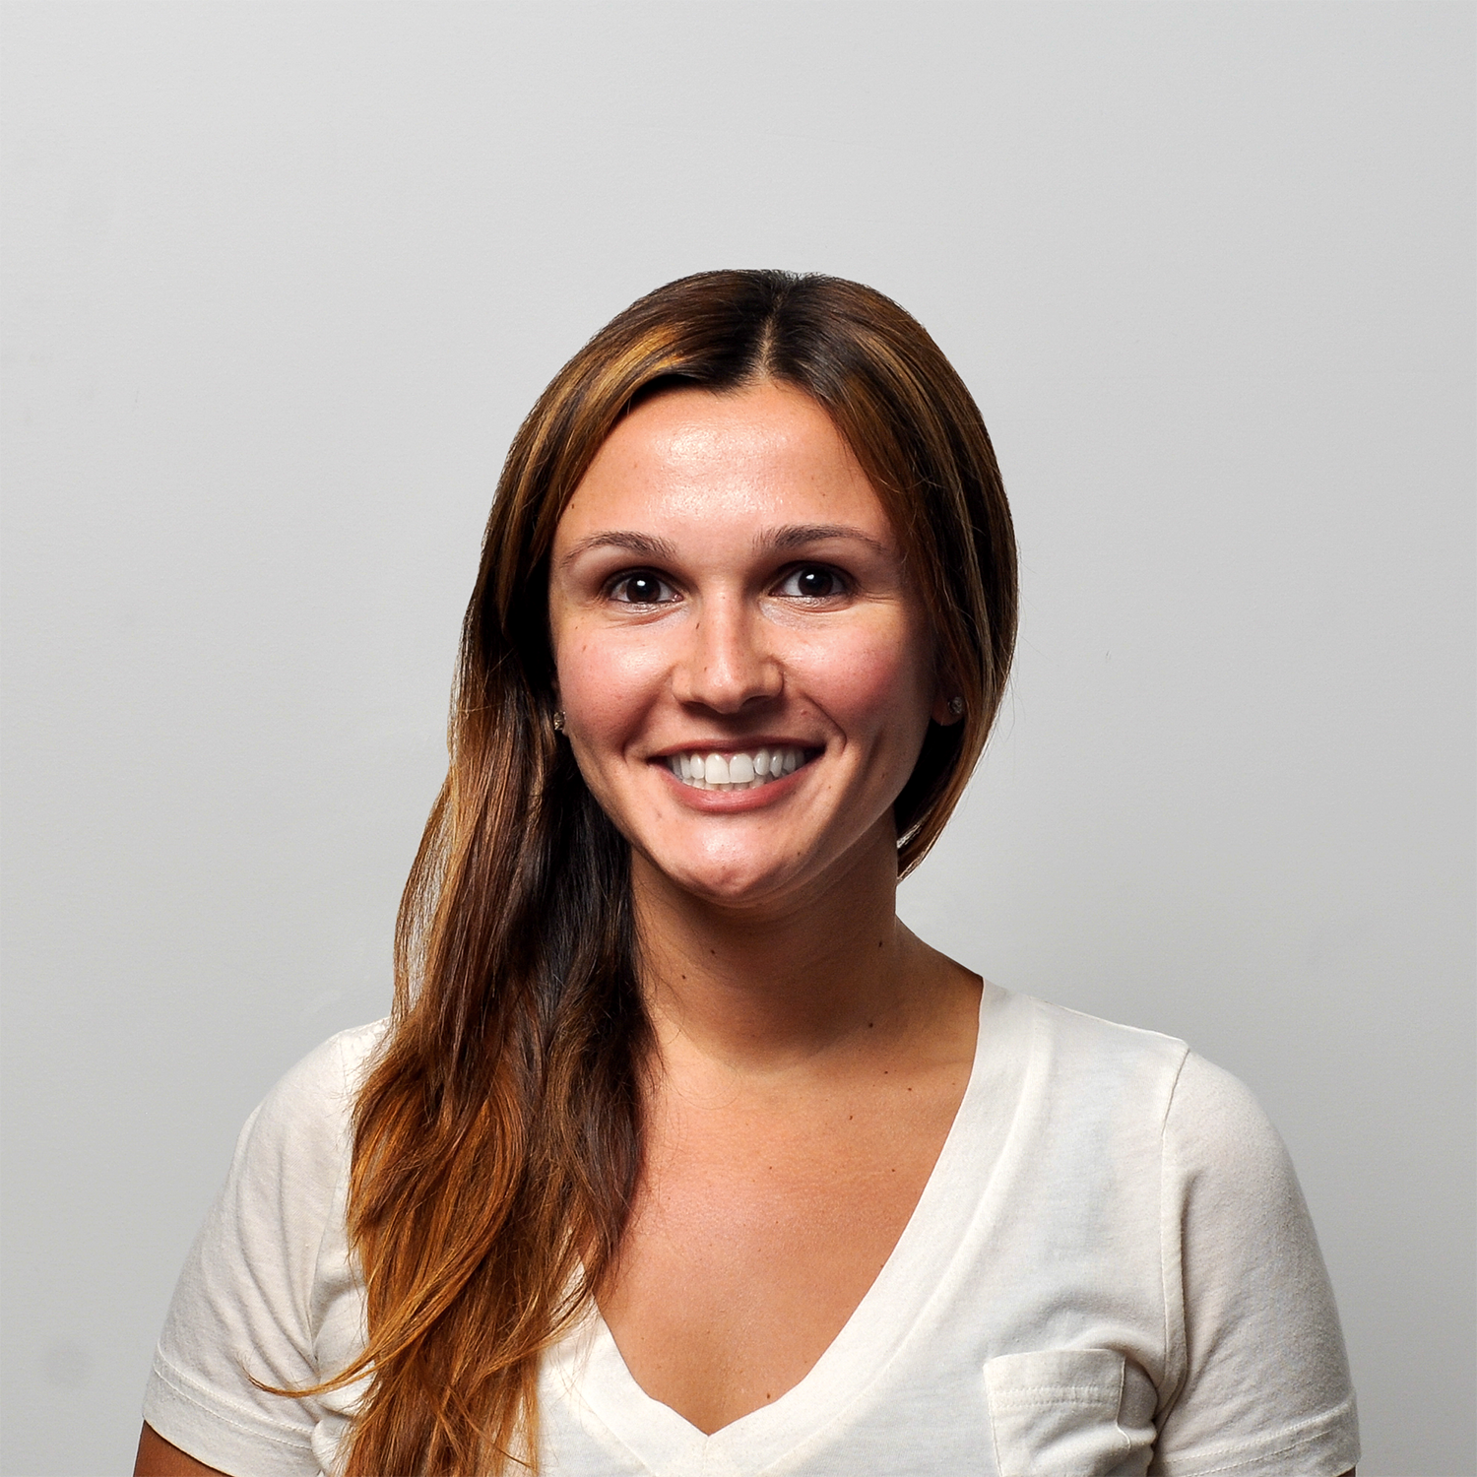
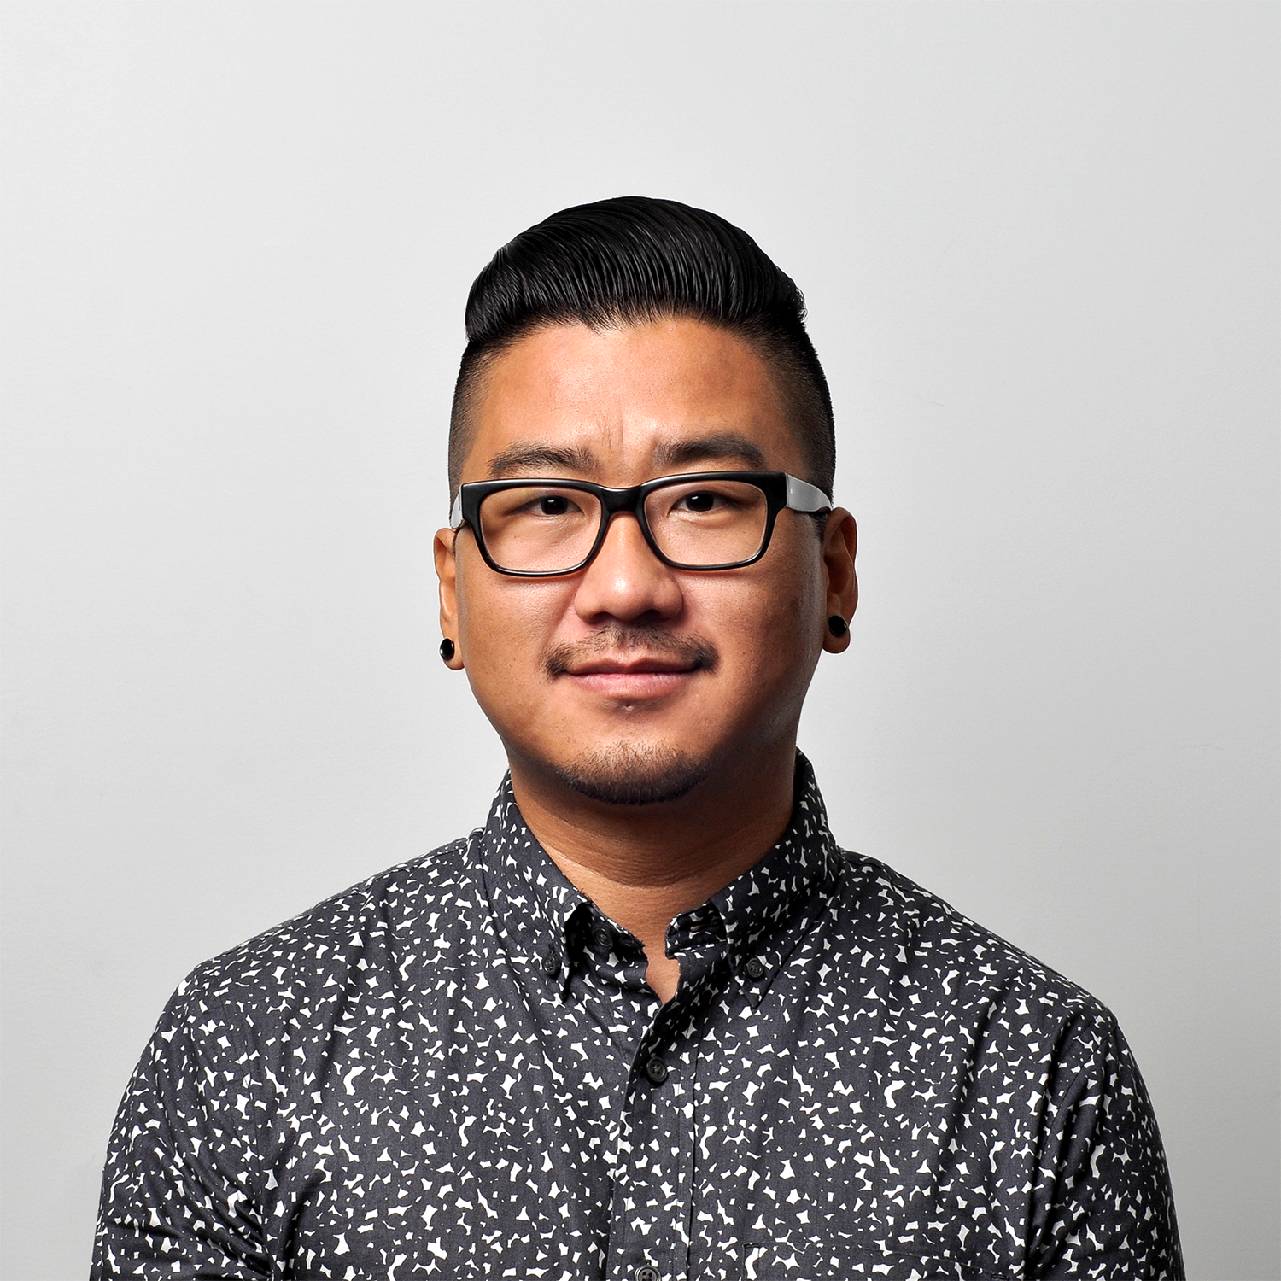
Команда
Ангелина Зильберман дизайнер
Пушкарев Роман директор
Кайшева Ксения маркетолог
Кирилл Иванов программист

Slide 15
FASTEASY- ЛЕГКО И БЫСТРО
Сайт для составления рекомендаций для дизайна интерьера с помощью ИИ

